Slide 1
视频播放
讲师：刘凡

Slide 2
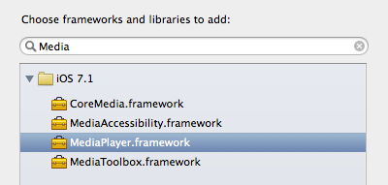
如何播放视频
iOS提供了MPMoviePlayerController、MPMoviePlayerViewController两个类，可以用来轻松播放视频和网络流媒体\网络音频
提示：网络音频同样使用此控制器播放
YouTobe就是用MPMoviePlayerController实现的
MPMoviePlayerViewController只能全屏播放视频
上述两个类都定义在了MediaPlayer框架中

Slide 3
MPMoviePlayerController支持的格式
MPMoviePlayerController
继承自NSObject
内部有个view可以展示视频内容
将该视图添加其他控制器的view上，即可显示视频内容
MPMoviePlayerController可以播放的视频格式包括：
H.264、MPEG-4等
支持的文件扩展名包括：avi,mkv,mov,m4v,mp4等
可以从苹果官网：http://support.apple.com/kb/HT1425下载一些用来测试的视频文件，文件都比较小
提示：MPMoviePlayerController并不支持所有的视频格式，如果要播放不支持的视频格式，需要借助第三方框架进行解码，如VLC
https://github.com/videolan/vlc

Slide 4
网络获取的数据小包
用VLC解码
把解码后的包丢给播放器

Slide 5
MPMoviePlayerController的使用
加载视频资源(注意，如果url为nil同样可以加载)
NSAssert(self.url, @"URL不能为空");
[[MPMoviePlayerController alloc] initWithContentURL:self.url];
显示
[self.view addSubview:self.moviePlayer.view];
通过设置AutoresizingMask属性可以在横竖屏转换时自动调整视图大小
播放
[self.moviePlayer play];
全屏
[self.moviePlayer setFullscreen:YES animated:YES];
MPMoviePlayerController的播放状态是通过通知中心监听的

Slide 6
常用监听通知事件
状态变化
MPMoviePlayerPlaybackStateDidChangeNotification
播放结束
MPMoviePlayerPlaybackDidFinishNotification
退出全屏
MPMoviePlayerDidExitFullscreenNotification
截屏完成
MPMoviePlayerThumbnailImageRequestDidFinishNotification
截屏方法
-requestThumbnailImagesAtTimes:timeOption:

Slide 7
Q & A

